Slide 1

Kubernetes: les bases pour DevOps
ULRICH MONJI

Slide 2

Plan
Présentation du formateur
Introduction au DevOps et à l’orchestration
Composants et Installation de Kubernetes
Déployez vos premières applications
Gestion du réseau
Gestion du stockage
Introduction à helm
Mini-projet

Slide 3
Plan
Présentation du formateur
Introduction au DevOps et à l’orchestration
Composants et Installation de Kubernetes
Déployez vos premières applications
Gestion du réseau
Gestion du stockage
Introduction à helm
Mini-projet

Slide 4

Présentation du formateur
Atos-Worldline - Ingénieur Système
Build et Run de plateforme Cloud
Virtualisation - Conteneurisation - Automatisation​
Comptes clients: Carrefour, Auchan, ARJEL, SAMU
Adneom - Consultant IT
Groupe SII - Consultant IT (Cloud/Devops)
Consultant chez Orange France
Migration d'une application monolithique en microservice
Formateur et blogueur chez eazytrainning

Slide 5
Plan
Présentation du formateur
Introduction au DevOps et à l’orchestration
Composants et Installation de Kubernetes
Déployez vos premières applications
Gestion du réseau
Gestion du stockage
Introduction à helm
Mini-projet

Slide 6
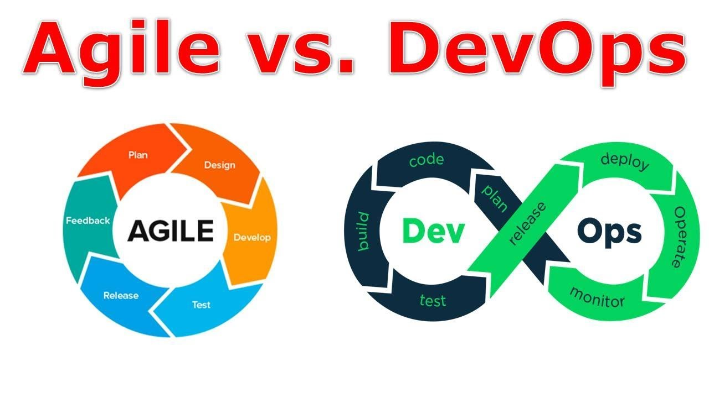
Introduction au DevOps et à l’orchestration (1/5): Le DevOps
Agile: méthode de développement
DevOps: agilité dans le Dev et l’Ops = CI + CD

Slide 7
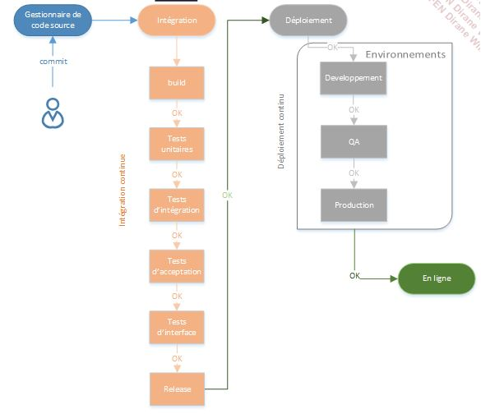
Introduction au DevOps et à l’orchestration (2/5): CI/CD
Intégration en continu
Test en continu
Déploiement en continu
Orchestration

Slide 8
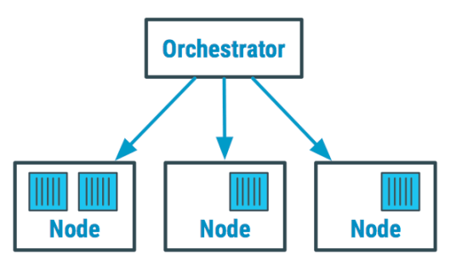
Introduction au DevOps et à l’orchestration (3/5): Orchestrateur
Etat des applications /conteneurs
Auto-discovery
Rolling Update / Blue-Green deployment / rollbacks
Scalabilité des services
Load balancing
Secret Management
Fail-over app …

Slide 9
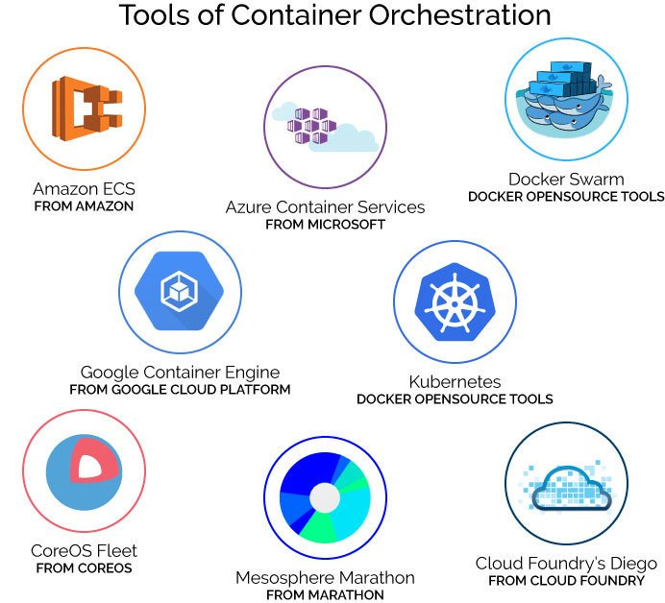
Introduction au DevOps et à l’orchestration (4/5): Solutions d’orchestration
Notes:
https://devopedia.org/container-orchestration

Slide 10
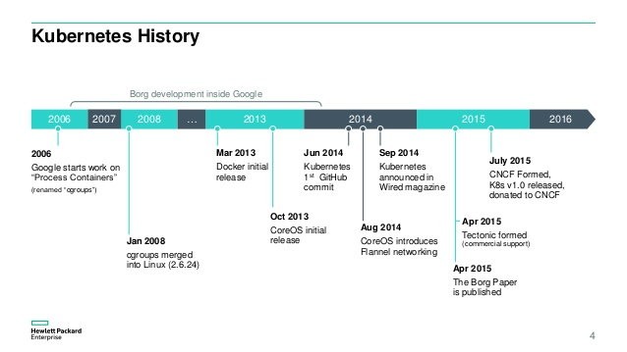
Introduction au DevOps et à l’orchestration (5/5): Kubernetes
Multi-Cloud (portable)
Extensible
GitOps
Open-Source (CNCF)
Certification : CKA, CKAD,CKS
Latest release (25/01/2022): 1.23.3

Slide 11
Plan
Présentation du formateur
Introduction au DevOps et à l’orchestration
Composants et Installation de Kubernetes
Déployez vos premières applications
Gestion du réseau
Gestion du stockage
Introduction à helm
Mini-projet

Slide 12
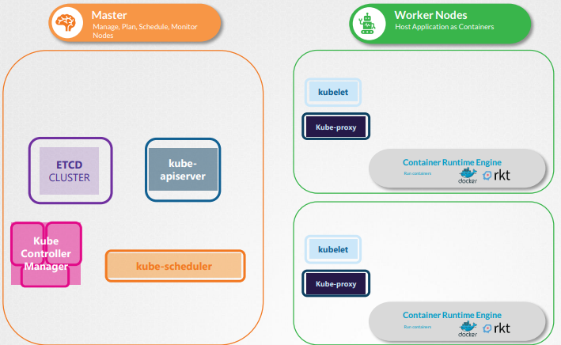
Composants et Installation de Kubernetes (1/2): Composants
Master/worker
Docker/rkt
Sécurité

Slide 13
Composants et Installation de Kubernetes (2/2): Installation
Cloud: GCP, AKS, EKS, OVH Kubernetes …
Baremetal: à la main, kubespray
Local Dev: Docker pour Windows/Mac, Minikube
On-premise Production: Kubeadm (multi-node cluster)

Slide 14
TP-1: Installation de kubernetes
Installation de minikube sur centos 7
Single-node
https://github.com/diranetafen/cursus-devops/tree/master/vagrant/minikube

Slide 15
Plan
Présentation du formateur
Introduction au DevOps et à l’orchestration
Composants et Installation de Kubernetes
Déployez vos premières applications
Gestion du réseau
Gestion du stockage
Introduction à helm
Mini-projet

Slide 16
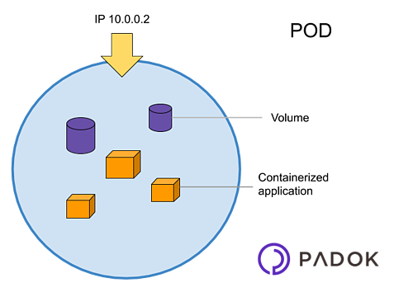
Déployez vos premières applications (1/7): Pod
Plus petite unité d’exécution
Espace réseau
Espace de volume
Données Ephémères

Slide 17
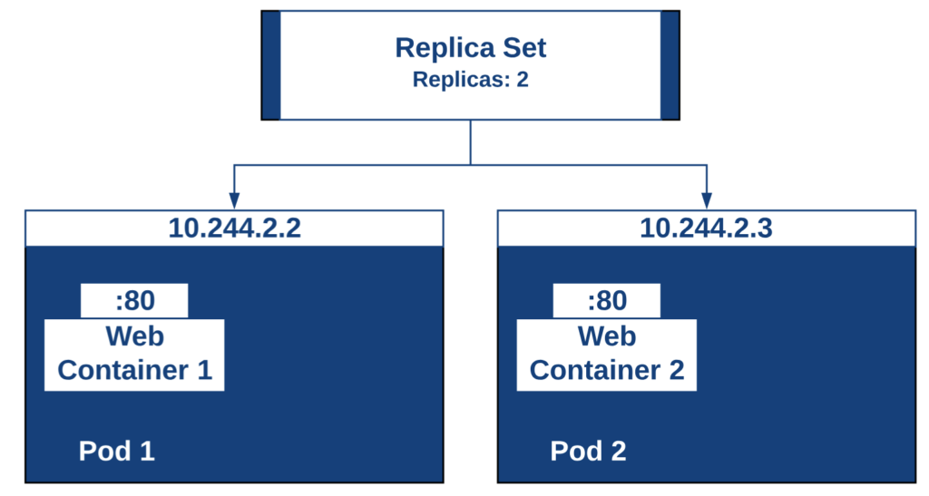
Déployez vos premières applications (2/7): Replicaset
Scalabilité
Résilience

Slide 18
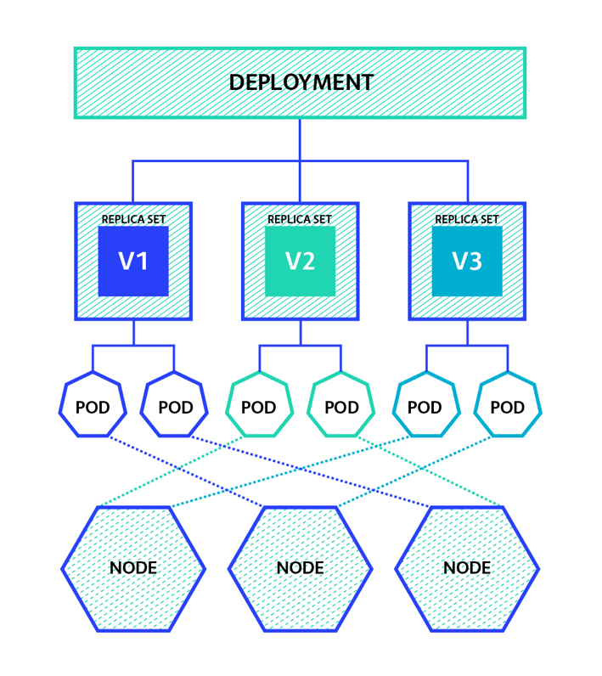
Déployez vos premières applications (3/7): Deployment
Update Software (rolling)
Update Replicas (scaling)

Slide 19
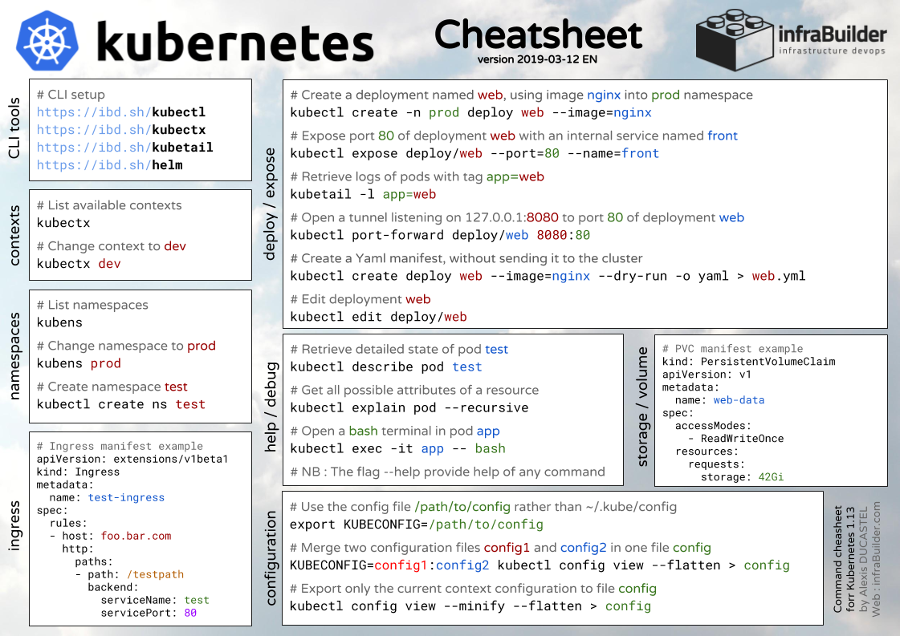
Déployez vos premières applications (4/7): kubectl
Impérative
Déclarative

Slide 20
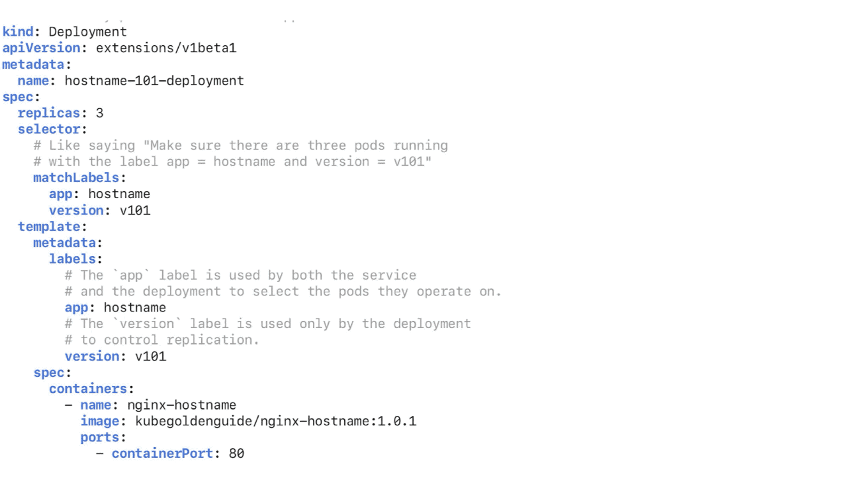
Déployez vos premières applications (5/7): Manifest Yaml
Versionning du code
Partage des manifest
IaC
kubectl apply –f <manifest.yaml>

Slide 21
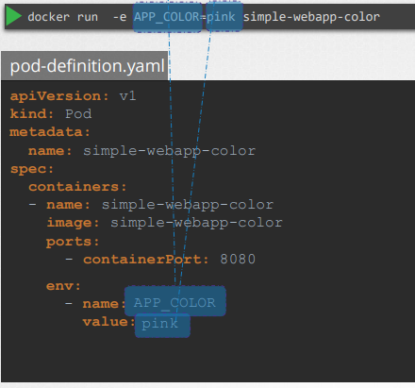
Déployez vos premières applications (6/7): Variable d’environnement

Slide 22
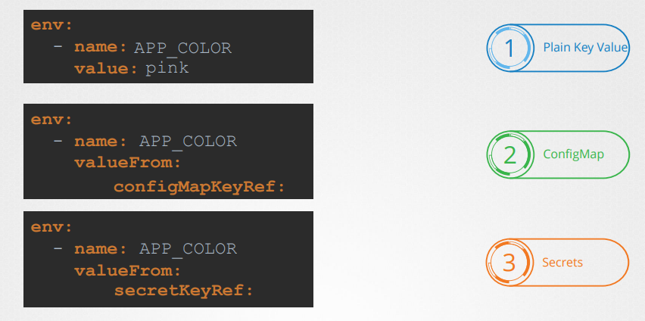
Déployez vos premières applications (7/7): Type de Variable d’environnement

Slide 23
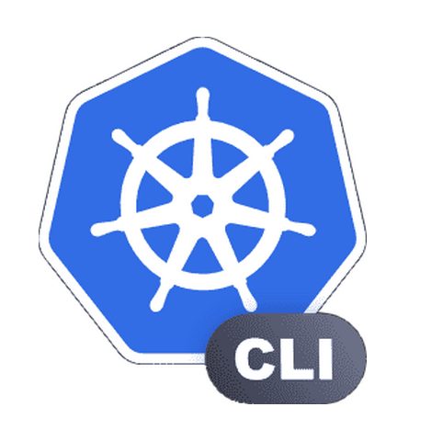
Kubectl : Syntaxe Générale
kubectl <action> <type ressource> <objet> <options>
Action : run/get/create/delete/apply/describe
Type ressource : taper a commande « kubectl api-resources »
Objet : le nom de l’objet dans le cluster
Options : dépend de l’action, exemple :
-n my_namespace : pour dire dans quel namespace on travaille
-o wide : pour avoir plus de detail d’un objet
-o yaml / -o json : avoir la sortie en yaml ou json
--dry-run=client : Pour simuler l’exécution d’une creation d’objet

Slide 24
TP-2: Déployez votre première application
Ecrivez un manifest pod.yml pour déployer un pod avec l’image mmumshad/simple-webapp-color en précisant que la color souhaitée est la rouge
Lancez votre pod et vérifiez qu’il est bien en cours d’exécution
Exposez votre pod en utilisant la commande kubectl port-forward <nom de votre pod> 8080:8080 –-address 0.0.0.0
Vérifiez que l’application est bien joignagle en ouvrant le port 8080 de votre node
Ecrivez un manifest nginx-deployment.yml pour déployer 2 replicas d’un pod nginx (en version 1.18.0)
Lancez de deployment, vérifier le nombre de pods et vérifiez que le deployment et le replicaset (ainsi que la version de l’image utilisée) ont été créé
Modifiez le fichier nginx-deployment.yml afin d’utiliser l’image nginx en version latest, appliquer la modification (kubectl apply)
Que se passe t’il ? Combien de replicasets avez-vous ? Quelle est l’image utilisée par le replicaset en cours d’utilisation ?
Supprimez toutes les ressources créées et recréez les en utilisant les commandes impératives
Créez un repertoire Kubernetes-training et un sous-dossier tp-2 et copiez vos manifests à l’interieur
Enfin, poussez ce dossier sur github afin de conservez tous vos fichiers

Slide 25
Plan
Présentation du formateur
Introduction au DevOps et à l’orchestration
Composants et Installation de Kubernetes
Déployez vos premières applications
Gestion du réseau
Gestion du stockage
Introduction à helm
Mini-projet

Slide 26
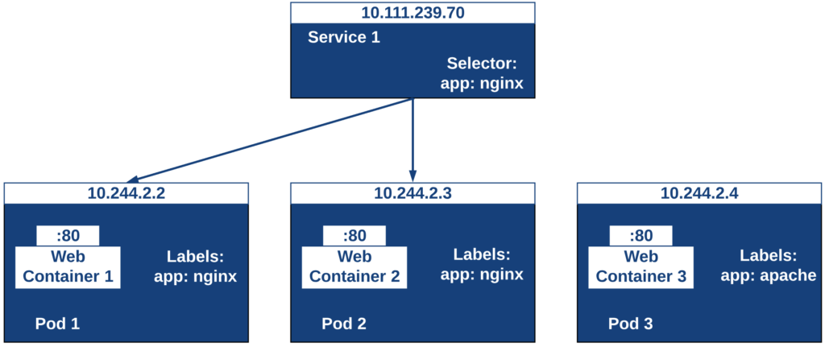
Gestion du réseau (1/7): Label et Selecteur

Slide 27
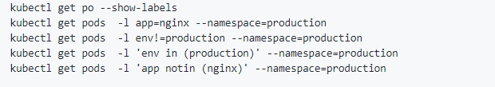
Gestion du réseau (2/7): Smart Search

Slide 28
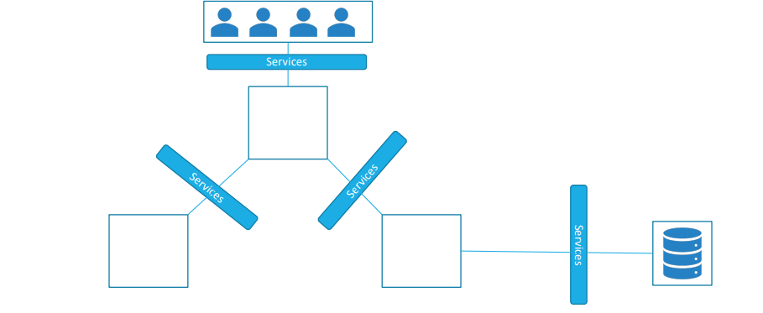
Gestion du réseau (3/7): Services

Slide 29
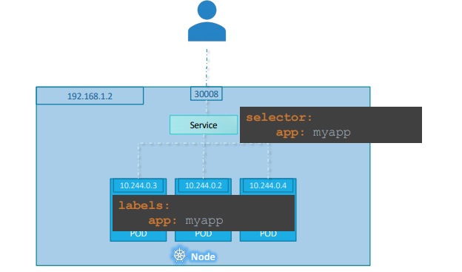
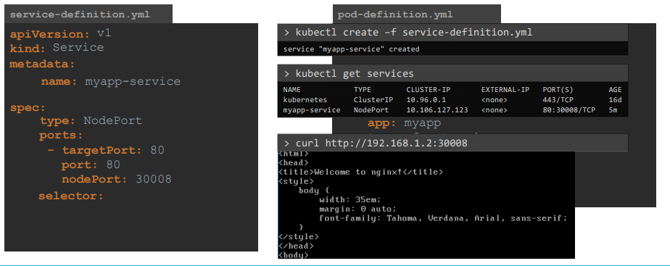
Gestion du réseau (4/7): Services NodePort

Slide 30
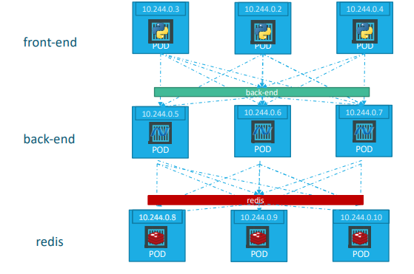
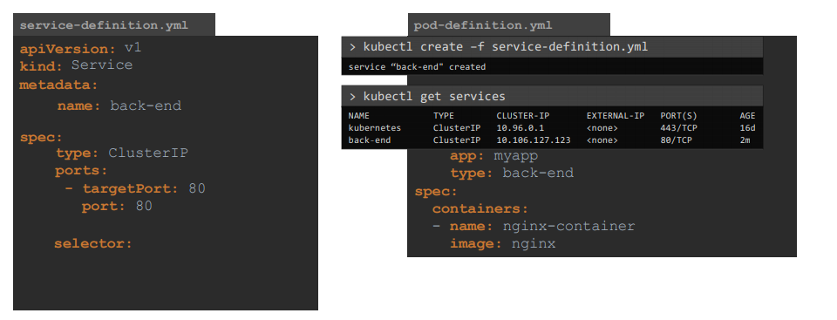
Gestion du réseau (5/7): Service ClusterIP

Slide 31
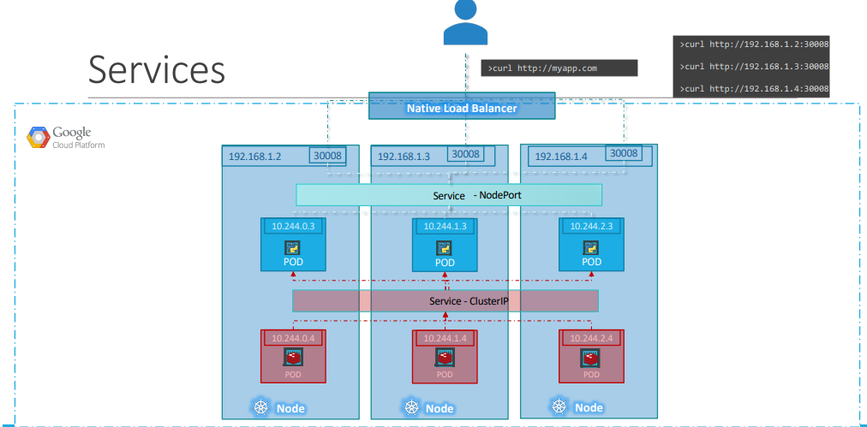
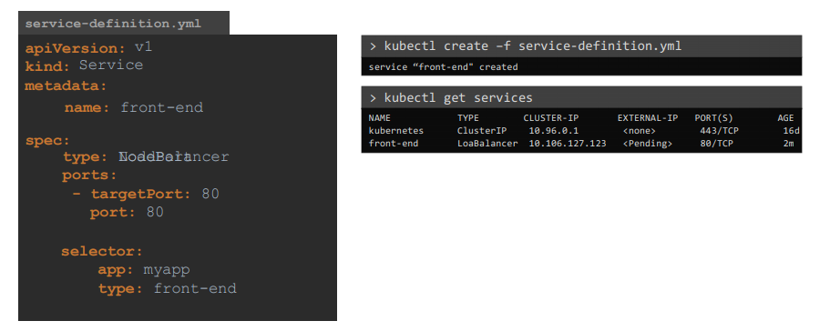
Gestion du réseau (6/7): Service Loadbalancer

Slide 32
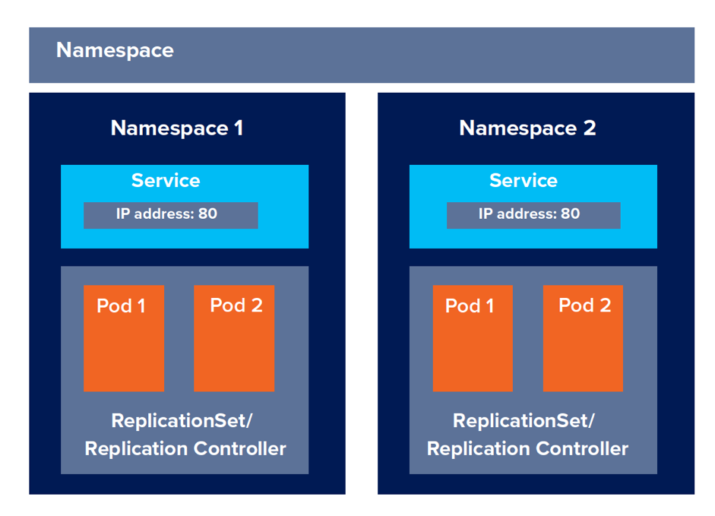
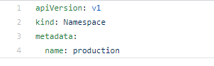
Gestion du réseau (7/7): Namespace
Isolation / limitation d’environnement
Sécurité
Droit d’accès

Slide 33
TP-3: Créez un service de type nodeport
Ecrivez un manifest namespace.yml qui crée un namespace nommé production et lancez la création de ce namespace à partir du manifest
Toutes vos prochaines ressources doivent être créées dans le namespace production
Ecrivez un manifest pod-red.yml pour déployer un pod avec l’image mmumshad/simple-webapp-color en précisant que la color souhaitée est la rouge (red), le pod doit posseder le label « app: web »
Ecrivez un manifest pod-blue.yml pour déployer un pod avec l’image mmumshad/simple-webapp-color en précisant que la color souhaitée est la bleue (blue) le pod doit posseder le label « app: web »
Lancez la création des deux pods
Ecrivez un manifest service-nodeport-web.yml qui permettra exposer les pods via un service de type node port, le nodeport devra être le 30008 et les target les ports 8080 de nos pods dont le label est « app: web »
Lancez la création du service et vérifiez qu’il trouve les deux pods (champ endpoint en utilisant la commande kubectl describe)
Vérifiez que l’application est bien disponible en ouvrant le port 30008 de votre nœud
Créez un repertoire tp-3 dans Kubernetes-training (après l’avoir recupéré sur votre github) et copiez vos manifests à l’interieur
Enfin, poussez ce dossier sur github afin de conservez tous vos fichiers

Slide 34
Plan
Présentation du formateur
Introduction au DevOps et à l’orchestration
Composants et Installation de Kubernetes
Déployez vos premières applications
Gestion du réseau
Gestion du stockage
Introduction à helm
Mini-projet

Slide 35
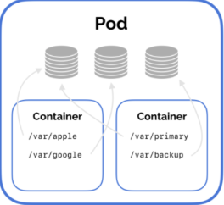
Gestion du stockage (1/5): Problématique
Si le conteneur est supprimé
Si on souhaite partager des données entre conteneur

Slide 36
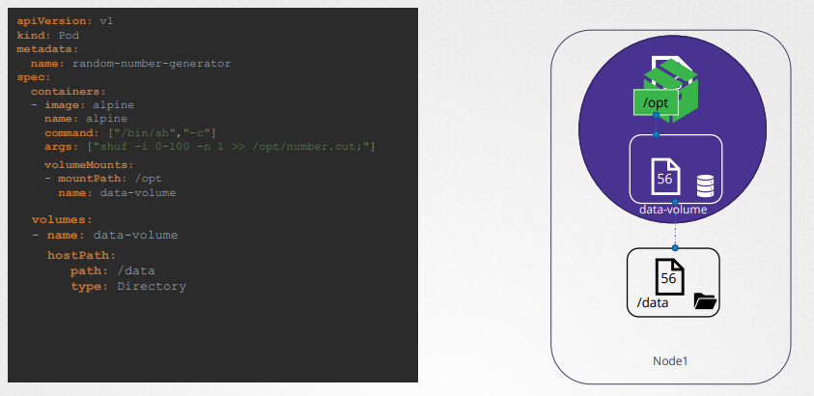
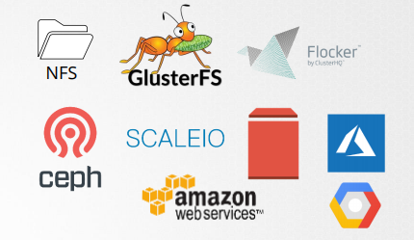
Gestion du stockage (2/5): Volumes

Slide 37
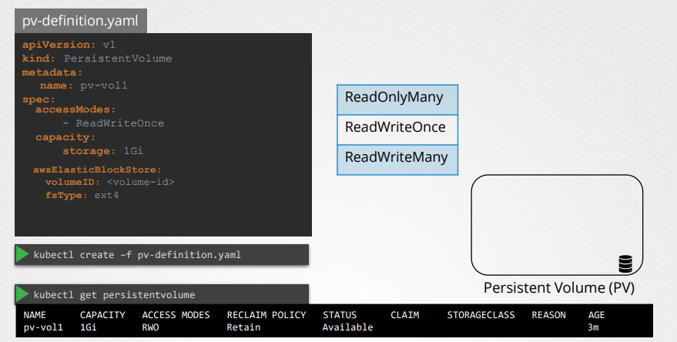
Gestion du stockage (3/5): Persistent Volume
Notes:
ReadWriteOnce – the volume can be mounted as read-write by a single node
ReadOnlyMany – the volume can be mounted read-only by many nodes
ReadWriteMany – the volume can be mounted as read-write by many nodes

Slide 38
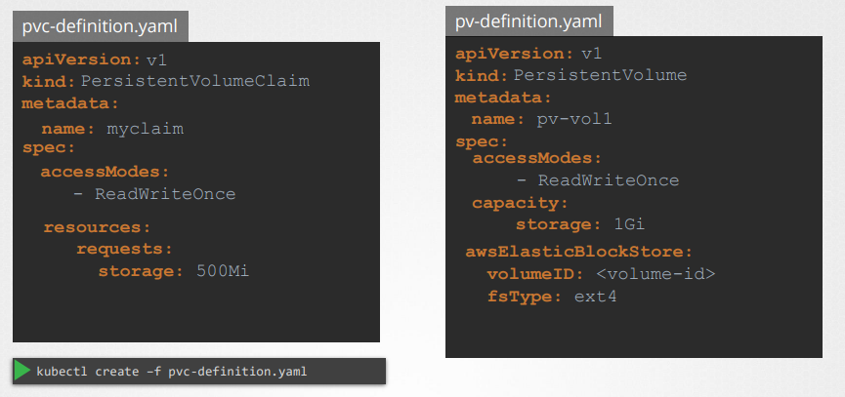
Gestion du stockage (4/5): Persistent Volume Claim

Slide 39
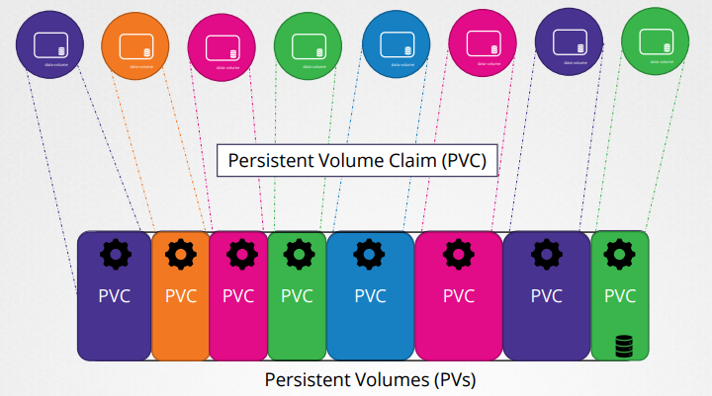
Gestion du stockage (5/5): PV et PVC

Slide 40
TP-4: Stockage persistent
Ecrivez un manifest mysql-volume.yml déployant un pod (nommé mysql-volume) mysql, avec les paramètre d’environnement suivants : nom bdd: eazytraining, login: eazy, mot de passe: eazy, mot de passe compte root: password
Faites en sorte que le dossier contenant la base de données soit persistant en le montant sur votre nœud dans /data-volume en utilisant le principe de volumes
Lancez la création de votre pod, vérifiez que votre pod a bien démarré et que ce dernier consomme effectivement le dossier local /data-volume
Ecrivez pv.yml (volume persistent de taille 1 Go utilisant le dossier local /data-pv pour stocker les donneés) et pvc.yml (volume persistent claim de taille 100 Mo utilisant le PV créé précedement pour stocker les données)
Lancez la creation de vos pv et pvc et verifies qu’ils sont bien crées et prêt à être consommés
Ecrivez un manifest mysql-pv.yml déployant mysql (nommé mysql-pv) comme précédemment à la seule différence qu’il utilisera comme volume de stockage le PVC créé précédemment
Vérifiez que votre pod consomme bien le stockage
Créez un repertoire tp-4 dans Kubernetes-training (après l’avoir recupéré sur votre github) et copiez vos manifests à l’interieur
Enfin, poussez ce dossier sur github afin de conservez tous vos fichiers

Slide 41
Plan
Présentation du formateur
Introduction au DevOps et à l’orchestration
Composants et Installation de Kubernetes
Déployez vos premières applications
Gestion du réseau
Gestion du stockage
Introduction à helm
Mini-projet

Slide 42
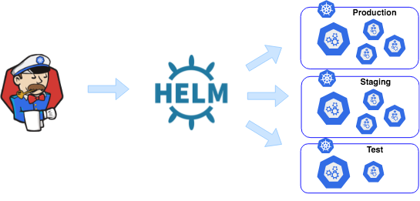
Introduction à helm (1/3): Objectifs
Package du déploiement de votre application
Réutilisation de manifest
Versionning de toute l’application (service, volume, deployment …)
Comparable à des rôles ansible
Bon début pour déployer facilement

Slide 43
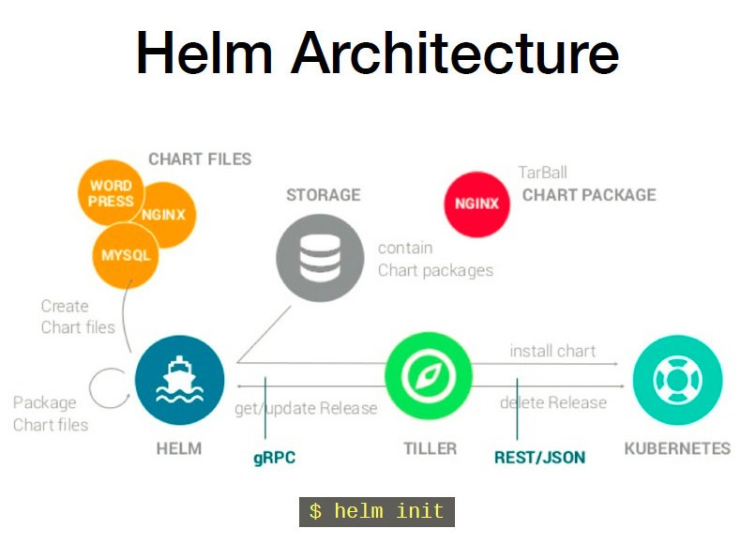
Introduction à helm (2/3): Workflow

Slide 44
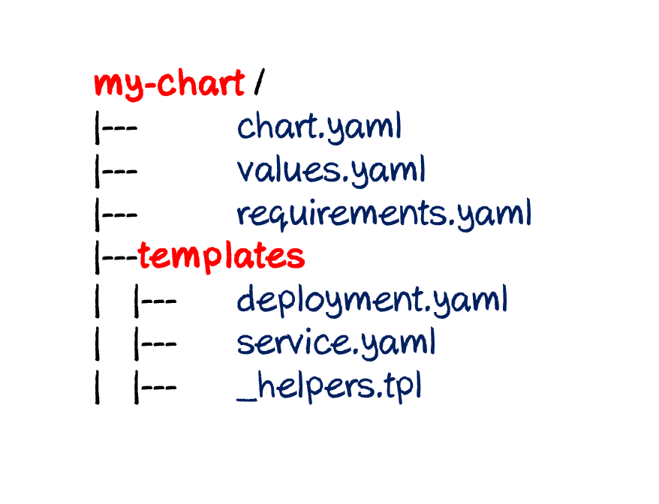
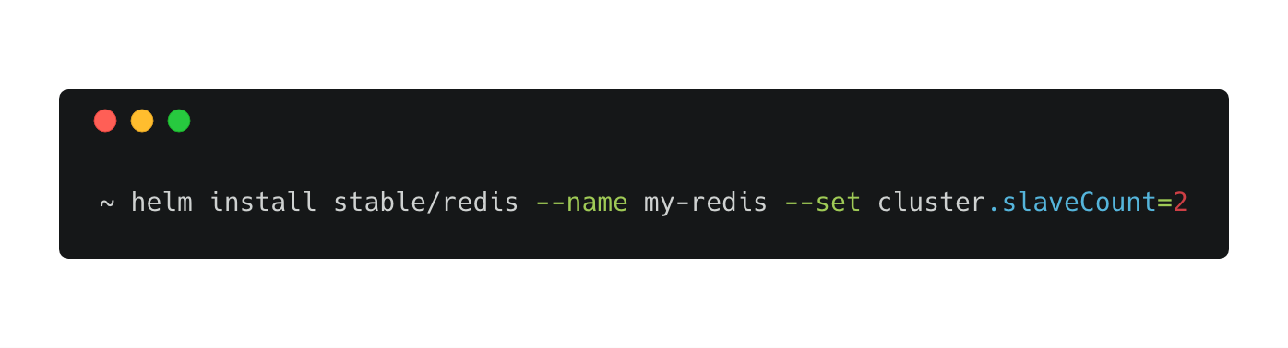
Introduction à helm (3/3): Chart
Override template
Golang template
Versionning de vos releases (deploiement applicatif)
Stable/incubator

Slide 45
TP-5: Déployez Wordpress
Installez helm en utilisant la documentation suivante: https://github.com/diranetafen/supinfo-kubernetes/tree/minikube/tp07#-install-helm-
Utilisez le chart wordpress (https://github.com/helm/charts/tree/master/stable/wordpress) pour déployer cette application
Nous vous conseillons d’utilisez le service de type nodeport en http, vous avez le choix du nodeport
Nous vous conseillons aussi de surchargez les variables nécessaires en utilisant un fichier nommé values.yml où vous surchargerez les variables permettant de déployer l’application comme demandé
Le mot de passe de l’utilisateur wordpress devra être « admin » et son mot de passe « password »
Créez un repertoire tp-5 dans Kubernetes-training (après l’avoir recupéré sur votre github) et copiez vos manifests à l’interieur
Enfin, poussez ce dossier sur github afin de conservez tous vos fichiers

Slide 46
Plan
Présentation du formateur
Introduction au DevOps et à l’orchestration
Composants et Installation de Kubernetes
Déployez vos premières applications
Gestion du réseau
Gestion du stockage
Introduction à helm
Mini-projet

Slide 47
Mini-projet: Déployez Wordpress à l’aide de manifests (et non par helm ☺ )
Déployez wordpress en suivant les étapes suivantes
Créez un deployment mysql avec un seul replicat
Créez un service de type clusterIP pour exposer vos pods mysql
Créez un deployment wordpress avec les bonnes variables d’environnement pour se connecter à la base de données mysql
Votre deployment devra stocker les données de wordpress sur un volme mounté dans le /data de votre nœud
Créez un service de type nodeport pour exposer le frontend wordpress
Nous vous conseillons d’utiliser les manifests pour réaliser cet exercice
Grâce à ce travail vous comprendrez mieux comment les fichiers contenu dans le chart wordpress
A la fin de votre travail, poussez vos manifests sur github et envoyez nous le lien de votre repo à eazytrainingfr@gmail.com et nous vous dirons si votre solution respecte les bonnes pratiques et si votre solution bonne. Nous vous proposerons aussi notre solution/

Slide 48

Merci pour votre attention ! À la prochaine sur EAZYTraining

